Slide 1
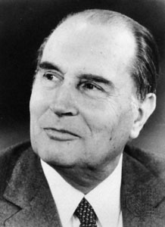
HISTORISCHER JAHRESVORTRAG
Professor Dr. Hélène Miard-Delacroix
(Université Paris Sorbonne)
Ziemlich bester Freund: François Mitterrand und Deutschland zwischen Emotion und Staatsräson
Dienstag
18.11.2014
18.15 Uhr
Hörsaal P1
Philosophicum
Alle Mitglieder und Freunde des Historischen Seminars sind herzlich eingeladen.
Mit freundlicher Unterstützung des
Vereins der Freunde der Geschichtswissenschaften
und der Ewald-Hibbeln-Stiftung.

